Slide 2
Informe epidemiológico de COVID-19 del Distrito Metropolitano de Quito, Ecuador 2021 22 de abril de 2021

Slide 3
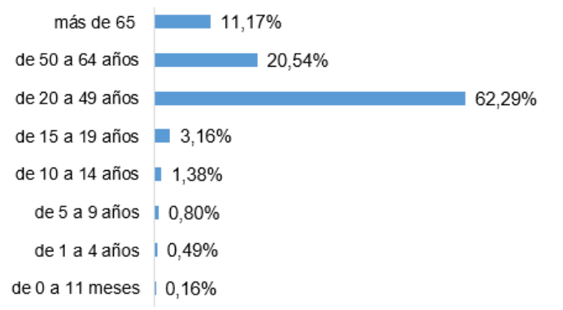
Resumen epidemiológico
Información de casos corresponde a pruebas PCR
117 686
al 22 de abril
49%
51%
2.1%
2.5%
301 494
56 571
59 598
30 399
25.9%
448 062
0.7
305
al 22 de abril
2 438
132
Fuente: Ministerio de Salud Pública (MSP) a través del COE Nacional y Provincial de Pichincha
Elaborado por: Dirección Metropolitana de Políticas y Determinantes de Salud (DMPPS) a través de la Unidad de Información e Investigación (UIEIS) de la Secretaría de Salud (SS)
Fecha de actualización: los indicadores están actualizados al 19 de abril de 2021 (08h00), excepto el # de casos confirmados y el Rt (22 abril 2021)

Slide 4
Incremento diario de casos confirmados por COVID-19
Fuente: MSP a través del COE Nacional y Provincial de Pichincha
Elaborado por: DMPPS a través de la UIEIS de la SS
Fecha de actualización: 20 de abril de 2021

Slide 5
Número de casos confirmados por COVID-19, según semana epidemiológica
En salud, se suele utilizar la división del año en semanas epidemiológicas (SE) que tienen 7 días, empezando siempre un domingo y finalizando un sábado; la primera semana del año, debe tener a los menos 4 días de enero, sino se vuelve la semana 52 o 53 del año anterior.
Hasta la semana epidemiológica Nro. 15
Fuente: Ministerio de Salud Pública a través del COE Nacional y Provincial de Pichincha
Elaborado por: DMPPS a través de la UIEIS de la SS
Fecha de actualización: 18 de abril de 2021

Slide 6
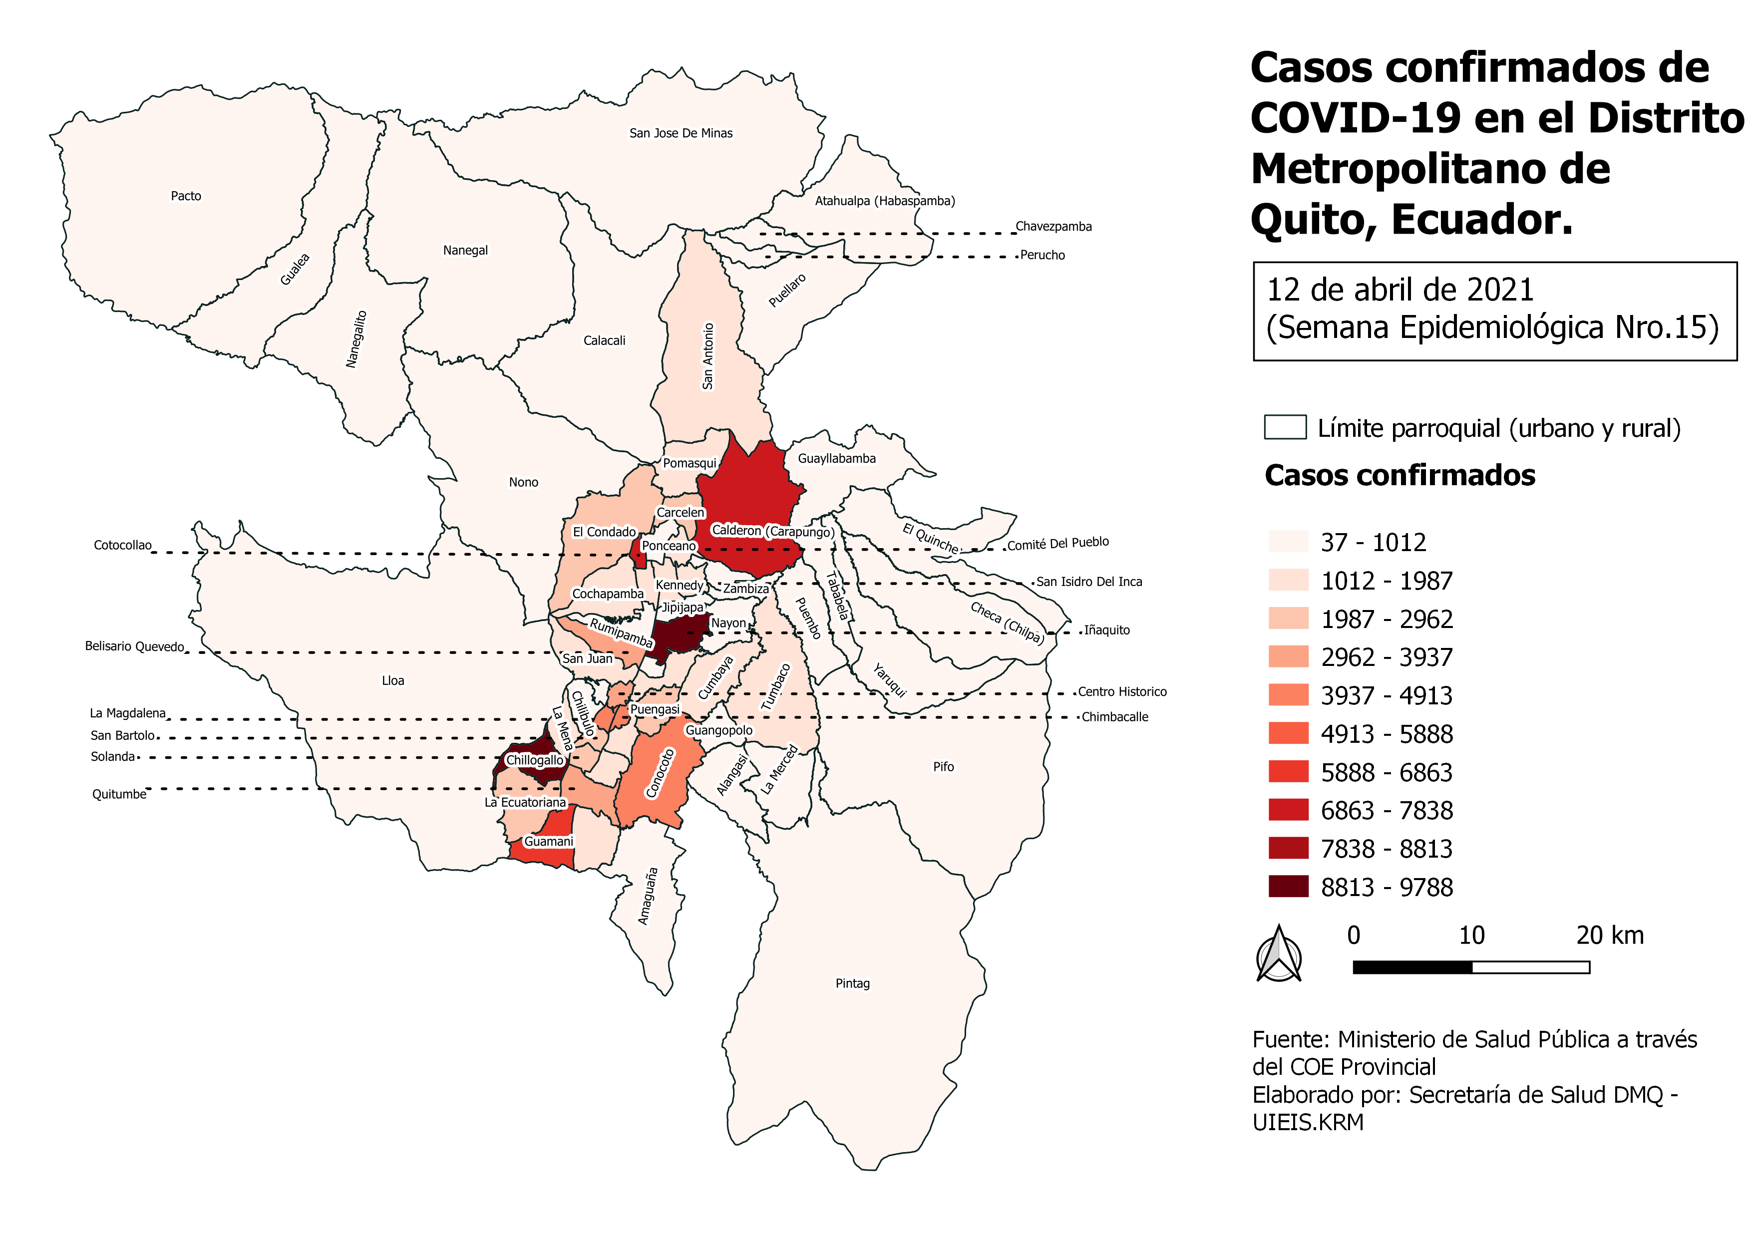
Situación de las parroquias
Casos confirmados de COVID-19 acumulados
Nro. | Parroquias | Casos hasta la SE |  |  | % SE 15
 |  | 13 | 14 | 15
1 | Chillogallo | 9296 | 9579 | 9788 | 8.9
2 | Iñaquito | 8177 | 8689 | 9389 | 7.83
3 | Cotocollao | 6543 | 6774 | 7022 | 6.3
4 | Calderon (Carapungo) | 6583 | 6760 | 6909 | 6.26
5 | Guamani | 5643 | 5804 | 5935 | 5.4
6 | La Magdalena | 4446 | 4599 | 4707 | 4.26
7 | Chimbacalle | 4364 | 4490 | 4627 | 4.18
8 | Conocoto | 4176 | 4299 | 4406 | 4
9 | Belisario Quevedo | 3658 | 3743 | 3834 | 3.5
10 | Quitumbe | 3242 | 3303 | 3362 | 3.1
11 | Centro Historico | 2972 | 3046 | 3118 | 2.85
12 | Solanda | 2527 | 2584 | 2636 | 2.42
13 | San Bartolo | 2293 | 2359 | 2412 | 2.2
14 | La Ecuatoriana | 2074 | 2127 | 2157 | 1.99
15 | Carcelen | 1999 | 2073 | 2146 | 1.91
16 | Puengasi | 1960 | 2000 | 2045 | 1.88
17 | El Condado | 1893 | 1940 | 1996 | 1.81
18 | Cumbaya | 1763 | 1803 | 1842 | 1.69
19 | Comité Del Pueblo | 1724 | 1781 | 1822 | 1.65
20 | Tumbaco | 1705 | 1761 | 1815 | 1.63
Fuente: Ministerio de Salud Pública a través del COE Nacional y Provincial de Pichincha
Elaborado por: DMPPS a través de la UIEIS de la SS
Fecha de actualización: 12 de abril de 2021

Slide 7
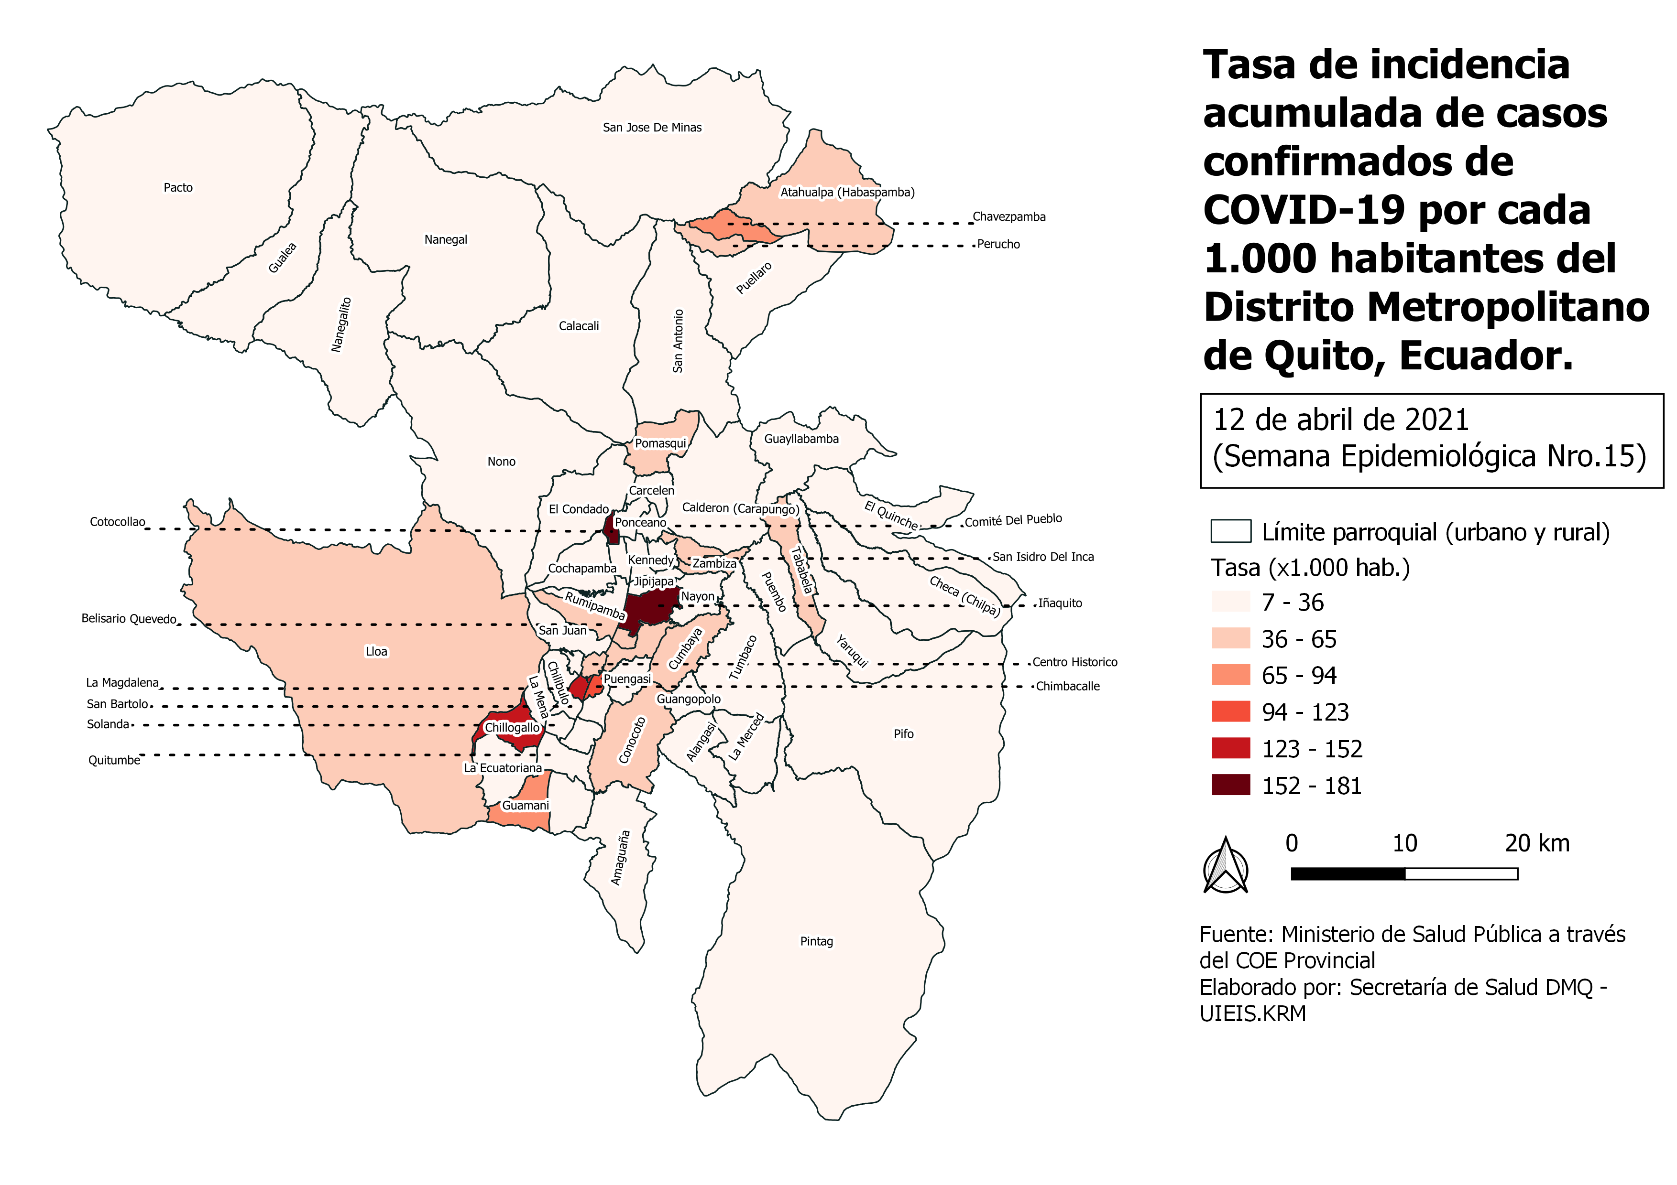
Tasa de incidencia acumulada de casos de COVID-19 por cada 1000 habitantes
Nro. | Parroquias | Tasa (x 1000 hab.) hasta la SE
 |  | 13 | 14 | 15
1 | Cotocollao | 168.75 | 174.7 | 181.1
2 | Iñaquito | 157.2 | 167.04 | 180.5
3 | Chillogallo | 129.29 | 133.23 | 136.13
4 | La Magdalena | 119.14 | 123.24 | 126.14
5 | Chimbacalle | 89.82 | 92.41 | 95.23
6 | Chavezpamba | 78.65 | 80.69 | 83.76
7 | Guamani | 66.35 | 68.25 | 69.79
8 | Belisario Quevedo | 62.08 | 63.53 | 65.07
9 | Centro Historico | 55.83 | 57.22 | 58.57
10 | Zambiza | 52.32 | 55.57 | 56.38
11 | Tababela | 50.04 | 51.47 | 54.05
12 | Llano Chico | 47.63 | 49.06 | 50.24
13 | Cumbaya | 44.26 | 45.27 | 46.25
14 | Lloa | 44.5 | 45.58 | 46.11
15 | Atahualpa (Habaspamba) | 41.84 | 43.39 | 45.33
16 | Conocoto | 40.47 | 41.66 | 42.7
17 | Mariscal Sucre | 40.6 | 41.04 | 42.32
18 | Perucho | 41.75 | 41.75 | 41.75
19 | Itchimbia | 37.42 | 38.25 | 39.13
20 | Pomasqui | 35.4 | 36.47 | 37.84
Tasa de incidencia acumulada (x 1000 hab.) del DMQ: 42 casos confirmados por cada 1000 habitantes del DMQ
Fuente: Ministerio de Salud Pública a través del COE Nacional y Provincial de Pichincha
Elaborado por: DMPPS a través de la UIEIS de la SS
Fecha de actualización: 12 de abril de 2021

Slide 8
Tasa de incidencia semanal (semana epidemiológica (SE)) de casos confirmados de COVID-19 por cada 10.0000 habitantes (10 primeras parroquias)
Nro. | Parroquias | Tasa (x 100000 hab.) hasta la SE
 |  | 13 | 14 | 15
1 | Iñaquito | 1161.04 | 1181.68 | 1642.11
2 | Cotocollao | 977.32 | 721.88 | 781.05
3 | Chillogallo | 892.91 | 454.1 | 336.49
4 | Chavezpamba | 443.46 | 222.22 | 334.45
5 | La Magdalena | 848.8 | 467.65 | 331.2
6 | Chimbacalle | 728.14 | 285.74 | 311.65
7 | Tababela | 120.41 | 150.74 | 272.07
8 | Nanegal | 92.05 | 215.25 | 246.61
9 | Atahualpa | 80.87 | 162.01 | 202.92
10 | La Concepción | 155.12 | 96.73 | 191.27
11 | Nono | 0 | 0 | 187.35
12 | Guamani | 421.9 | 203.18 | 165.59
13 | Belisario Quevedo | 322.1 | 154.05 | 165.2
14 | Centro Historico | 250.68 | 147.44 | 143.66
15 | Guangopolo | 28.62 | 114.61 | 143.47
16 | Pomasqui | 144.85 | 110.21 | 142.31
17 | Nanegalito | 0 | 0 | 139.43
18 | Mariscal Sucre | 152.78 | 46.52 | 133.09
19 | Llano Chico | 185.56 | 150.44 | 124.05
20 | Conocoto | 166.64 | 124.38 | 108.31

Slide 9
Tasa de incidencia acumulada de casos confirmados de COVID-19 por cada 100.000 habitantes por día (10 primeras parroquias)
Nro. | Parroquias | Tasa (x 100000 hab.) por día de reporte
 |  | 22-Mar | 29-Mar | 5-Apr | 9-Apr
1 | Cotocollao | 16062.31 | 16874.71 | 17470.47 | 18110.07
2 | Iñaquito | 14741.33 | 15719.86 | 16704.15 | 18049.87
3 | Chillogallo | 12151.6 | 12929.07 | 13322.67 | 13613.35
4 | La Magdalena | 11166.79 | 11914.46 | 12324.47 | 12613.89
5 | Chimbacalle | 8319.269 | 8982.011 | 9241.345 | 9523.319
6 | Chavezpamba | 7456.588 | 7865.169 | 8069.459 | 8375.894
7 | Guamani | 6241.328 | 6635.233 | 6824.542 | 6978.576
8 | Belisario Quevedo | 5906.314 | 6208.418 | 6352.682 | 6507.128
9 | Centro Historico | 5346.006 | 5582.688 | 5721.692 | 5856.939
10 | Zambiza | 5110.525 | 5232.204 | 5556.682 | 5637.802
11 | Tababela | 4889.906 | 5004.289 | 5147.269 | 5404.633
12 | Llano Chico | 4586.384 | 4763.107 | 4906.168 | 5023.984
13 | Cumbaya | 4257.99 | 4426.201 | 4526.625 | 4624.539
14 | Lloa | 4235.925 | 4450.402 | 4557.641 | 4611.26
15 | Atahualpa | 4106.935 | 4184.425 | 4339.403 | 4533.127
16 | Conocoto | 3886.929 | 4046.825 | 4166.021 | 4269.711
17 | Mariscal Sucre | 3913.071 | 4059.652 | 4104.264 | 4231.725
18 | Perucho | 4175.365 | 4175.365 | 4175.365 | 4175.365
19 | Itchimbia | 3579.317 | 3741.604 | 3825.001 | 3912.906
20 | Pomasqui | 3400.771 | 3540.491 | 3646.677 | 3783.603

Slide 10
Tasa de incidencia semanal por 1000 habitantes en el DMQ según parroquias urbanas (10 primeras)
Hasta la semana epidemiológica Nro. 15
Fuente: MSP a través de las infografías del COE Provincial de Pichincha. Ecuador
Elaborado por: DMPPS a través de la UIEIS de la SS
Fecha de actualización: 12 de abril de 2021

Slide 11
Tasa de incidencia semanal por 1000 habitantes en Quito, según parroquias rurales
Hasta la semana epidemiológica Nro. 15
Fuente: MSP a través de las infografías del COE Provincial de Pichincha. Ecuador
Elaborado por: DMPPS a través de la UIEIS de la SS
Fecha de actualización: 12 de abril de 2021

Slide 12
Situación de camas hospitalarias de COVID-19
Ocupación de camas destinadas para COVID-19
Fuente: Red pública hospitalaria
Elaborado por: DMPPS a través de la UIEIS de la SS
Fecha de actualización: 18 de abril de 2021

Slide 13
Pacientes en espera por camas para hospitalización y UCI/UCIP destinadas para COVID-19
Fuente: Red pública hospitalaria
Elaborado por: DMPPS a través de la UIEIS de la SS
Fecha de actualización: 20 de abril de 2021

Slide 14
Cuerpo de Bomberos de Quito
Emergencias atendidas de contagiados de COVID-19
Cuerpo de bomberos de Quito
Fuente: Cuerpo de bomberos
Elaborado por: Cuerpo de bomberos
Fecha de última actualización: 16 de abril de 2021 (desde el 16 de marzo de 2020)

Slide 15
Mortalidad en general
Exceso de mortalidad
Fuente: Registro Civil del Ecuador
Elaborado por: DMPPS a través de la UIEIS de la SS
Fecha de actualización: 19 de abril de 2021

Slide 16
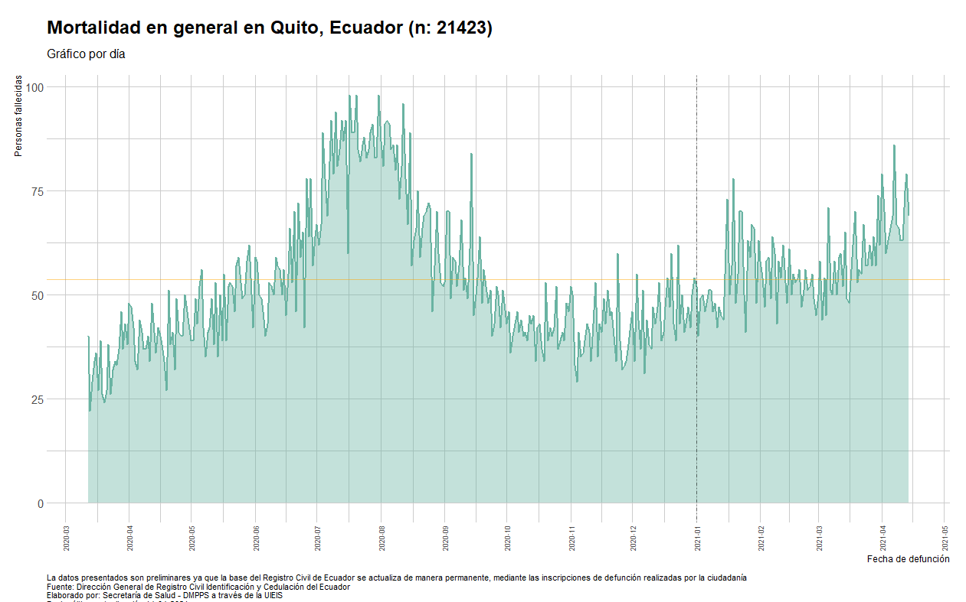
Mortalidad en general en Quito, Ecuador (n:21423)
2021

Slide 17
Empresa Pública Metropolitana de Gestión Integral de Residuos Sólidos
Informe de levantamiento de cadáveres por COVID-19 o presunción
ANÁLISIS DE CASOS POR MES
ESTADÍSTICAS
* Fecha de corte: 18 de abril de 2021 a las 22h00

Slide 18
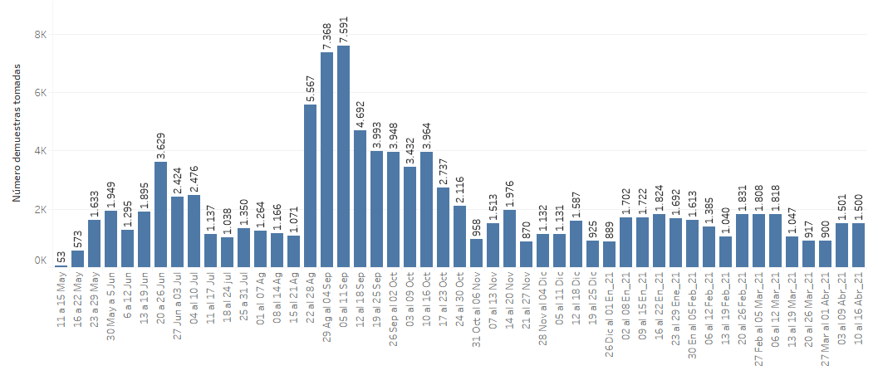
Modelo de intervención COVID-19 por el Municipio del DMQ
Número de muestras tomadas para detección de SARS-CoV-2 según semana de atención, Quito, Ecuador
Fuente: Sistema ORION de la Secretaría de Salud – UIEIS
Elaborado por: DMPPS a través de la UIEIS de la SS
Fecha de actualización: 16 de abril de 2021

Slide 19
Resultados de pruebas de diagnóstico molecular para COVID-19 realizadas en brigadas móviles y punto fijos de triaje, según semana epidemiológica
SEMANA 13
SEMANA 14
SEMANA 15
Fuente: Secretaría de Salud de Quito
Elaborado por: Coordinación de brigadas de la Dirección Metropolitana de Gestión de Subsistemas de Salud (DMGSS)
Fecha de actualización: 15 de abril de 2021

Slide 20
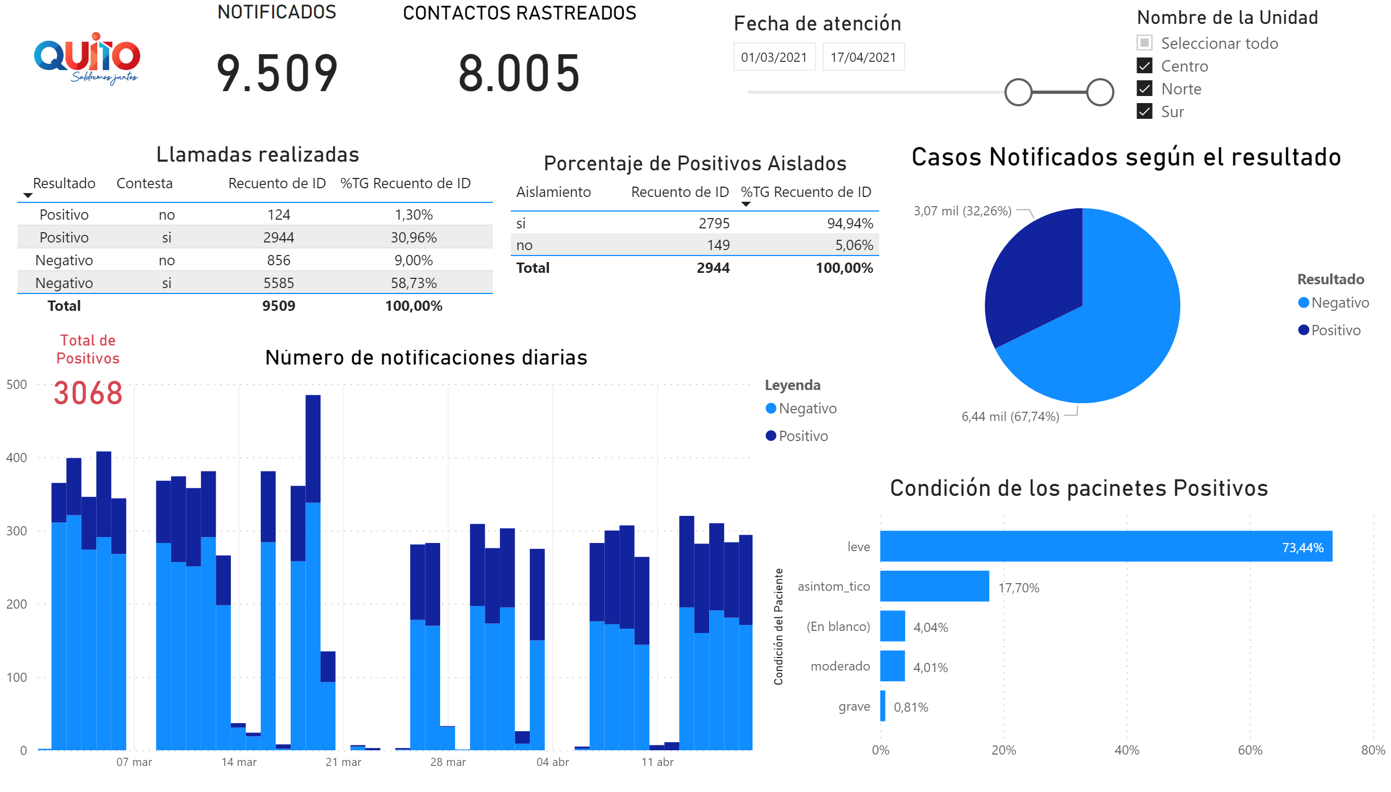
De un total de 9509 pacientes notificados desde el 4 de enero, se han rastreado 8005 contactos

Slide 21
Comparación de datos epidemiológicos entre ciudades capitales
Indicadores epidemiológicos COVID-19 (2021) | Quito, Ecuador | Montevideo, Uruguay | Buenos Aires, Argentina | Madrid, España | Bogotá, Colombia | Santiago de Chile, Chile | Lima, Perú
Fecha de reporte: | 20-Abr | 20-Abr | 16-Abr | 20-Abr | 20-Abr | 20-Abr | 20-Abr
Población: | 2 781 641 | 1 304 700 | 3 075 646 | 3 266 126 | 7 743 955 | 8 032 437 | 9 674 755
Casos confirmados: | 116 434 | 86 167 | 519 271 | 672 671 | 743 694 | 473 595 | 738 827
Pruebas realizas PCR: | 448 062 | - | 2 104 296 | - | 3 752 861 | - | 315 415
Velocidad de contagio (Rt): | 1.13 | - | - | - | 1 | - | -
Ocupación camas UCI (%): | 96 | - | 61.1 | - | 86.9 | 70 | -
Fallecidos: | 2 438 | 1 097 | 9 748 | 23 529 | 15 022 | 13 706 | 22 958
Tasa de letalidad (%): | 2.1 | - | 2.52 | - | 2.02 | - | 3.11
Fuente: Situación epidemiológica de los gobiernos y sus capitales
Elaborado por: DMPPS a través de la UIEIS de la SS
Fecha de actualización: 17 de abril de 2021

Slide 22
Variantes del virus SARS-CoV-2
Variantes de mayor preocupación
Reino Unido (B.1.17)
Brasil (P.1)
Sudáfrica (B.1.35)
California (B.1.43)
mayor transmisibilidad
En las provincias de Pichincha, Loja y Sucumbios la variante británica del covid-19 B.1.1.7 circula de forma comunitaria
casos más graves de enfermedad
reducción significativa en la neutralización por los anticuerpos generados durante una infección anterior o la vacunación
fallas de detección de diagnóstico
menor efectividad de los tratamientos o las vacunas
Fuente: Centers for Disease Control and Prevention. Clasificaciones y definiciones de las variantes del SARS-CoV-2 [Internet]. 2021. Available from: https://www.cdc.gov/coronavirus/2019-ncov/cases-updates/variant-surveillance/variant-info.html
Elaborado por: DMPPS a través de la UIEIS de la SS
Fecha de actualización: 20 de abril de 2021

Slide 23
Variantes del virus SARS-CoV-2
Variantes de mayor preocupación
Nombre | Primer lugar detectado | Lo que se conoce hasta el momento
B.1.1.7 | Reino Unido | ~50 % de aumento de transmisión Probable aumento en la gravedad con base en las tasas de hospitalización y muerte Mínimo impacto en la neutralización por tratamientos de anticuerpos monoclonales con EUA Mínimo impacto en la neutralización por sueros de convaleciente y post-vacunación
B.1.35 | Sudáfrica | ~50 % de aumento de transmisión Impacto moderado en la neutralización por tratamientos de anticuerpos monoclonales con EUA Reducción moderada en la neutralización por sueros de convaleciente y post-vacunación
P.1 | Brasil/Japón | Impacto moderado en la neutralización por tratamientos de anticuerpos monoclonales con EUA Menor neutralización por sueros de convaleciente y post-vacunación
B.1.43 | EE.UU/California | ~20 % de aumento de transmisibilidad Impacto significativo en la neutralización por parte de algunos tratamientos con EUA, pero no todos Reducción moderada en la neutralización al utilizar sueros de convaleciente y post-vacunación.
Fuente: Centers for Disease Control and Prevention. Clasificaciones y definiciones de las variantes del SARS-CoV-2 [Internet]. 2021. Available from: https://www.cdc.gov/coronavirus/2019-ncov/cases-updates/variant-surveillance/variant-info.html
Elaborado por: DMPPS a través de la UIEIS de la SS
Fecha de actualización: 20 de abril de 2021

Slide 24
Medidas de restricción adoptadas en diferentes países
Bogotá - Colombia | Lima - Perú | Madrid - España | Buenos Aires - Argentina
Toque de queda nocturno irá desde las 8:00 pm hasta las 4:00 am del día siguiente. | Restricción vehicular los días domingo | Se limita la movilidad nocturna y la circulación de personas entre las 23h00 y las 06h00 | Restricción de la circulación: de 20:00 a 06:00
Restricción vehicular por placa y cedula. | Toque de queda de lunes a sábado de 21h00 a 04h00 y los domingos todo el día. | Actividad comercial cerrar antes de las 22h00 y no pueden abrir antes de las 06h00 | Quedan suspendidas todas las actividades recreativas, sociales, culturales, deportivas y religiosas que se hagan en lugares cerrados.
Cuarentena general desde el próximo jueves 22 de abril a las 00:00 horas, hasta el lunes 26 de abril a las 4:00 am. | Cierre de locales comerciales 3 horas antes del toque de queda. | Restricciones de movilidad sectorizadas | Toda actividad comercial deberá desarrollarse entre las 09:00 y las 19:00
 | Aforos reducidos: 20% centros comerciales, 40% supermercados y farmacias, 30% restaurantes.
Fuente: Paginas gubernamentales de cada país
Elaborado por: DMPPS a través de la UIEIS de la SS
Fecha de actualización: 20 de abril de 2021

Slide 25
Tasa de profesionales de la salud por 10000 habitantes, periodo 2000-2018
Fuente: Registro Estadístico de Recursos y Actividades de Salud 2018
Elaborado por: DMPPS a través de la UIEIS de la SS
Fecha de actualización: 20 de abril de 2021

Slide 26
Conclusiones
El DMQ en la semana epidemiológica Nro.15 ha reportado aumento en el número de casos notificados en comparación con las dos semanas anteriores, provocando aumento en la velocidad de contagio;
La tasa de positividad de las pruebas COVID-19 ha aumentado considerablemente;
La situación de la ocupación de camas para UCI es de 96% de ocupación por COVID-19;
En las últimas semanas se reportó el máximo número de personas en “lista de espera” para cuidados intensivos (154) desde el inicio de la pandemia;
La mortalidad en exceso es del 98% a los 19 días del mes de abril (sujeto a variaciones por actualización de datos);
El reporte de levantamiento de cadáveres superó al mes de marzo; siendo más del 58% adultos mayores de 65 años;
Se debe mantener la toma de muestras por lo que hay que reforzar la Estrategia Epidemiológica del Modelo de Intervención Integral de la Secretaría de Salud.

Slide 27
Resumen estado de las vacunas
50
23
8
35
Fase I
Fase II
Fase III
Aprobada
FABRICANTE | TIPO | DOSIS | EFECTIVIDAD | ALMACENAMIENTO
Pfzier-BioNTech | ARN |  | 95% | Entre -80° y -60° (6 meses)
Moderna | ARN (parte del código genético del virus) |  | 95% | Entre -25° y -15° (7 meses)
Gamaleya (Sputnik V) | Vector viral |  | 91% | -18.5° (en forma liquida) Entre 2° y 8° (forma seca)
Oxford Uni-AstraZeneca | Vector viral (virus genéticamente modificado) |  | 62 – 90% | Entre 2° y 8° (6 meses)
SinoVac | Virus inactivo |  | 50% | Entre 2° y 8°

Slide 28
Efectividad – Variantes Covid-19
Vacuna | Efectividad | B117 (Reino Unido) | B1351 (Suráfrica) | P1 (Brasil)
Pfzier-BioNTech | 95% | 90-95% | 62% | Pseudovirus (fragmentos no infecciosos de ADN viral) neutralizados por vacuna
Moderna | 94% | 90-95% | 62% | NI*
AstraZeneca | 70-79% | 70-80% | 10% | NI*
Johnson & Johnson | 66-72% | 70% | 47-55% | NI*
Novavax | 96% | 85% | 55% | NI*
Sputnik V | 92% | NI* | 60% | NI*
Sinovac | 50-91% | INP** | INP** | INP**
NI*: No hay información
INP**: Información en noticias de prensa
National University of Singapore Yong Loo Lin school of medicine

Slide 29
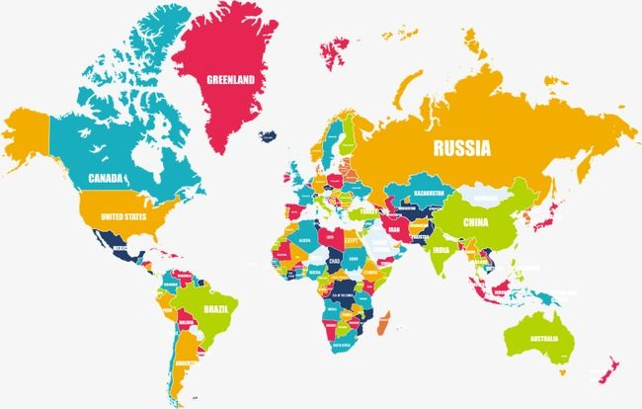
Vacunas alrededor del mundo
A nivel mundial
Las Americas
732.981.684
Hasta el 13 de abril 2021
Our World in Data.Coronavirus (COVID-19) Vaccinations. 2021. https://ourworldindata.org/covid-vaccinations
World Health Organization. Who Coronavirus (COVID-19) Dashboard. 2021. https://covid19.who.int/
Ministerio de Salud Pública. Plan Vacunarse.2021. https://www.planvacunarse.ec/

Slide 30
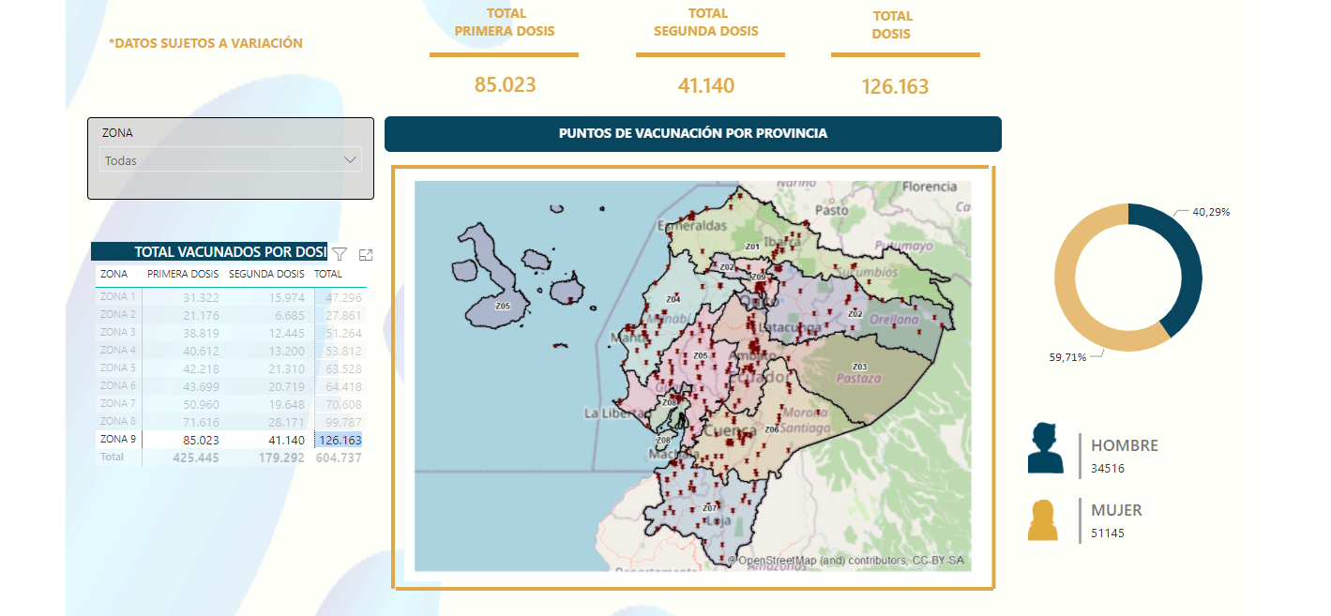

Slide 31
Objetivos
Cuidado y seguridad de pacientes
Mejorar la salud pública y seguridad en uso de medicamentos
Detectar problemas relacionados al uso de medicamentos
Contribuir con la evaluación de beneficios, daños, efectividad y riesgos de los medicamentos
Fomentar el uso de medicamentos de forma segura, racional y eficaz
Comunicar hallazgos oportunamente

Slide 32
¿Qué personas pueden vacunarse en la fase 1?

Slide 33
Personal sanitario restante.
Adultos mayores restantes.
Policía Nacional y Fuerza Pública.
Bomberos.
Personal de recolección de desechos.
Profesores en todos los niveles.
Población vulnerable:
Personas con discapacidad, mayores de 65 años.
Personas con las siguientes enfermedades catastróficas: Diabetes, Insuficiencia renal, Tuberculosis, enfermedades respiratorias crónicas, EPOC, Cáncer, VIH y personas que se encuentren en listado de trasplantes.
Personal de sectores estratégicos de atención:
Socorristas Cruz Roja y Defensa Civil
Agentes de Control Municipal
ECU 911
Brigadistas del Servicio Nacional de Gestión de Riesgos y Emergencias
Personal de funerarias, centros crematorios y cementerios
Personal del sector de seguridad en alta exposición

Slide 35
Criterio de exclusión para recibir la vacuna:
Personas con antecedentes de reacciones alérgicas graves a cualquiera de sus componentes
Mujeres embarazadas (Se desaconseja iniciar un embarazo durante los 2 o 3 meses posteriores a la vacunación).
Personas que tienen o han tenido COVID-19 los últimos 6 meses
Trastorno hemorrágico o está tomando un anticoagulante (heparina, warfarina)
Personas que han recibido en los últimos días una vacuna para cualquier otra patología (H1N1, Hepatitis, etc)

Slide 36
Preparación antes de la vacuna
Antes de la vacunación
Acudir la fecha indicada de acuerdo al grado de priorización
Controlar la enfermedad crónica (la vacuna esta indicada a los pacientes crónicos estables y controlados)
Llene los documentos que sean necesarios para la vacunación (Consentimiento informado)
El día de la vacunación:
Tomar los medicamentos habituales (No es necesario ayunar)
Acudir con mascarilla
Tener en cuenta que puede tener algún efecto tras la vacunación
Planifique su segunda dosis

Slide 37
Algunos términos para Farmacovigilancia
Efecto adverso: Cualquier evento contrario o indeseado al esperado.
Efecto Secundario: Cualquier evento diferente a la acción terapéutica buscada.
Efecto: Cosa producida por una causa.
Reacción: Cambio producido como respuesta a un estímulo
ESAVI: Eventos Adverso Atribuido a la Vacunación o Inmunización (ESAVI).
GLOSARIO DE TÉRMINOS

Slide 38
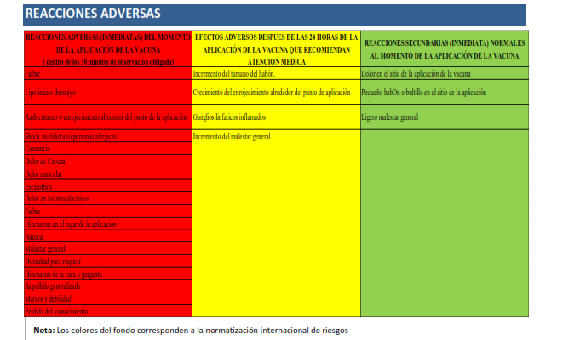

Slide 40
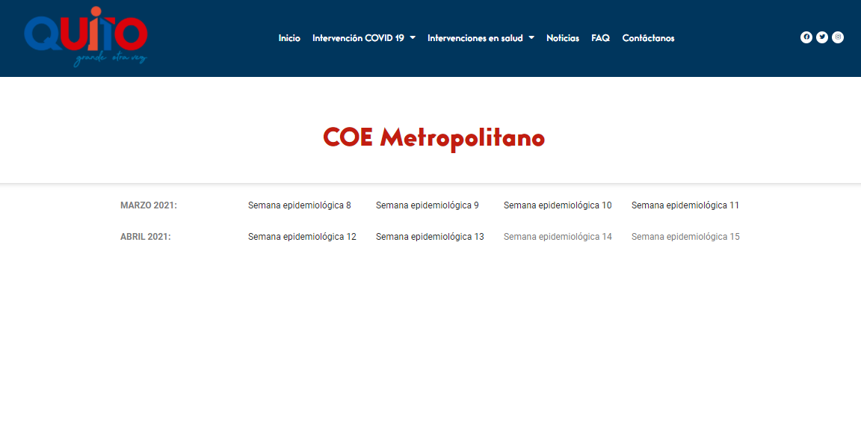
Información disponible en la página web de la Secretaría de Salud…
Revisar sitio web
https://www.quitosaludable.gob.ec/coe-metropolitano-2/
Informe epidemiológico de COVID-19 del Distrito Metropolitano de Quito, Ecuador 2021

